Slide 1
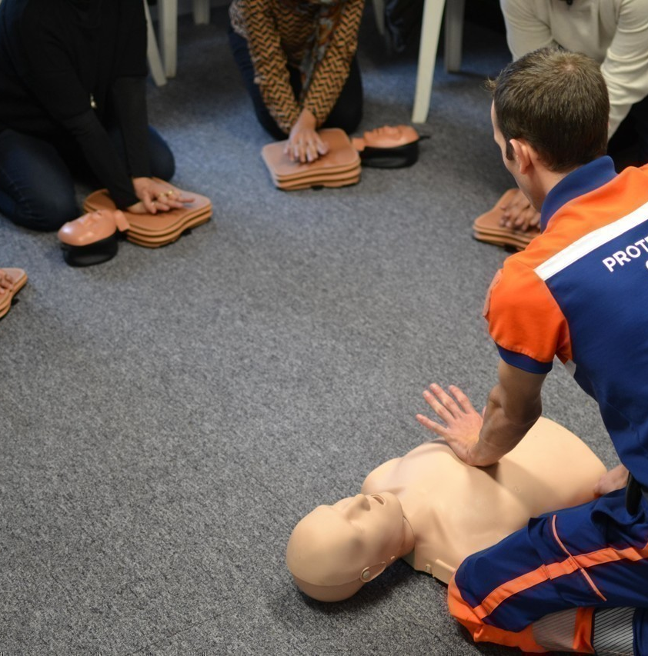
Rapport d’activité formations
Mme Clémence Rouyer
Responsable des formations

Slide 2
Bilan de la formation
Des moyens humains stabilisés
VSC « formation »
Octobre 2021
Mai 2021
Réouverture des formations GP
Recrutement formatrice salariée à temps plein
Novembre 2022
Janv 2022
Juill 2022
Fin du CPF pour les PSC1
Renouvellement agrément
Notes:
Stabilisation du siège et du pôle formation depuis 2020 en terme de ressources humaines
Aide précieuse VSC tout au long de l’année 2022 : Angeline
Recrutement Caroline en fin d’année !!
A noter, CA a doublé malgré le fait qu’au 1er janvier 2022 : formations PSC1 ne sont plus éligibles au CPF

Slide 3
Bilan de la formation
Un nombre croissant de formateurs
UE | 2022 | 2021 | 2020 | 2019
I-GQS | 59 | 35 | 32 | 18
F PSC1 | 47 | 35 | 26 | 16
F SST | 13 | 9 | 4 | 4
F PSE | 20 | 12 | 9 | 7
FdF | 6 | 4 | 2 | 1
CEAF | 6 | 4 | 1 | 1
BNSSA | 4 | 4 | 3 | -
AEP | 1 | 3 | - | -
TOTAL | 61 | 39 | 35 | 18
Notes:
1 PAE FPS nov 2021 > 2 nvx formateurs (Dumail, Dumbala) + Abdel + Corine + Richard + Guillaume
1 PAE FPS juillet 2022 > 5 nvx formateurs (Clothilde, Angeline, Emilie, Alexis, Thomas)
Soit une dizaine de nvx formateurs PS
+ renforts réguliers PCPS pour répondre à la montée en flèche des demandes et besoins opérationnels
1 PAE FPSC nov 2022 > Caro, Nabila, Safiye, Christine, Ségo … + Raphael Baudoin, Wendy
2 nouveaux for SST (Matthieu et Wendy)
2 sessions d’IGQS > 11 nouveaux IGQS formés
1 nouveau FdF et CEAF et for BNSSA (Guillaume)
- 6 for PSC (David, FX, Rodolphe, Victorian, Veronique Piel, Jerome Comte)
- 1 for PS (Tiffany)
- 1 BNSSA (Aurore)

Slide 4
Bilan de la formation
L’activité en 2020 et 2021
Sessions | 2022 | 2021 | 2020 | 2019 | 2018
GQS | 28 | 8 | 2 | 2 | 2
Enfants/nourrissons | 4 | 4 | 4 | - | -
PSC1 | 397 | 155 | 66 | 20 | 45
SST/MAC SST | 29 | 35 | 3 | - | -
FI PSE 1 | 33 | 11 | 14 | 3 | 1
FI PSE 2 | 7 | 4 | 6 | 2 | 0
FC PSE | 33 | 10 | 4 | 7 | 11
BNSSA | 1 | 1 | 1 | - | -
EPI / Mext / évac | 8 | 9 | 1 | - | -
FI PICF / PAE PSC / PAE PS | 2 | 3 | 2 | 2 | 3
FC PAE | 2 | 2 | 2 | 2 | 2
IGQS | 2 | 0 | 1
Nombre de stagiaires | 4100 | 2500 | 1089 | 258 | 457

Slide 5
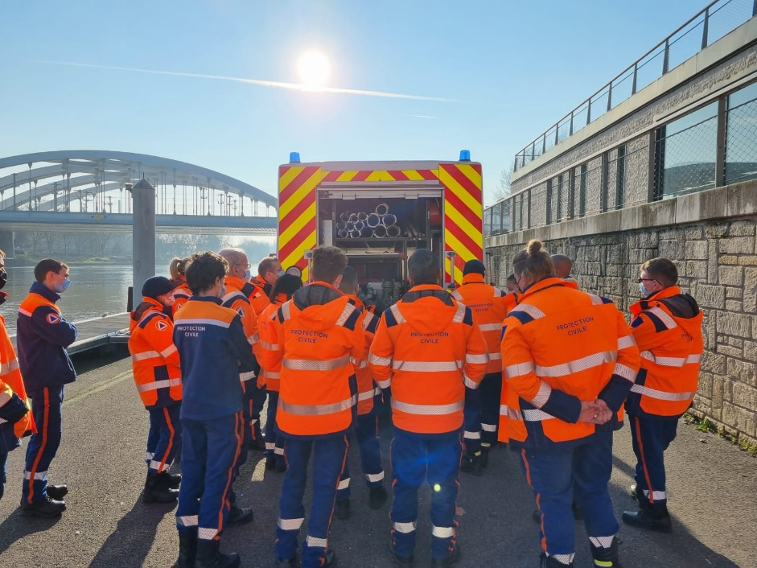
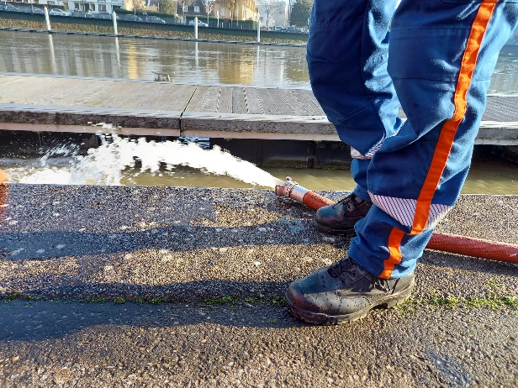
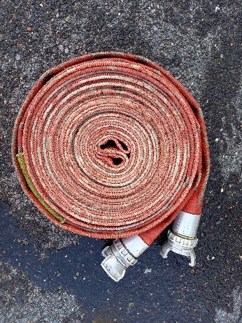
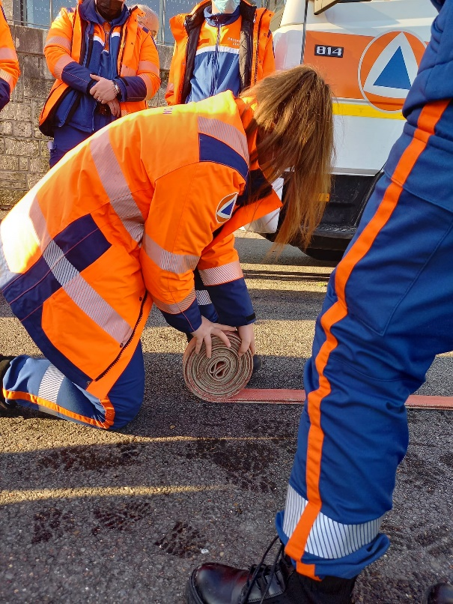
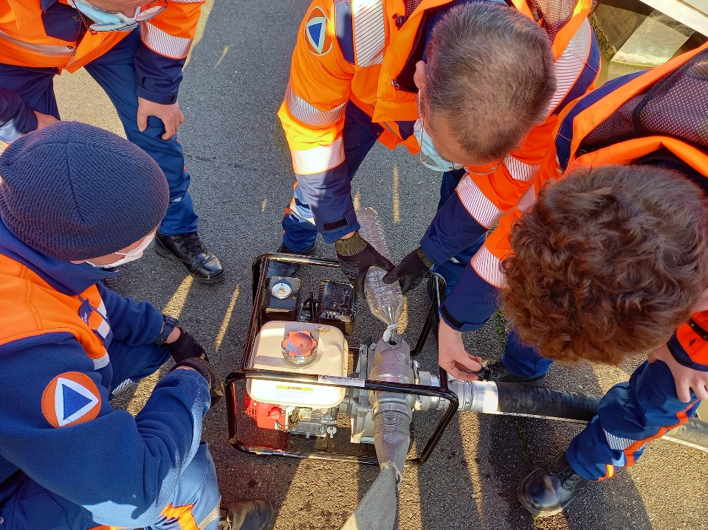
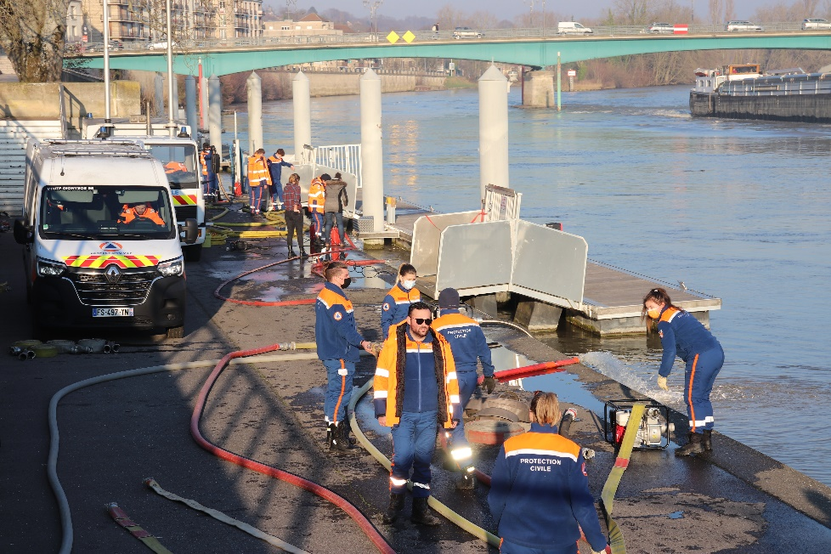
Bilan de la formation
Les formations internes
Refonte de la formation SPS
p

Slide 6
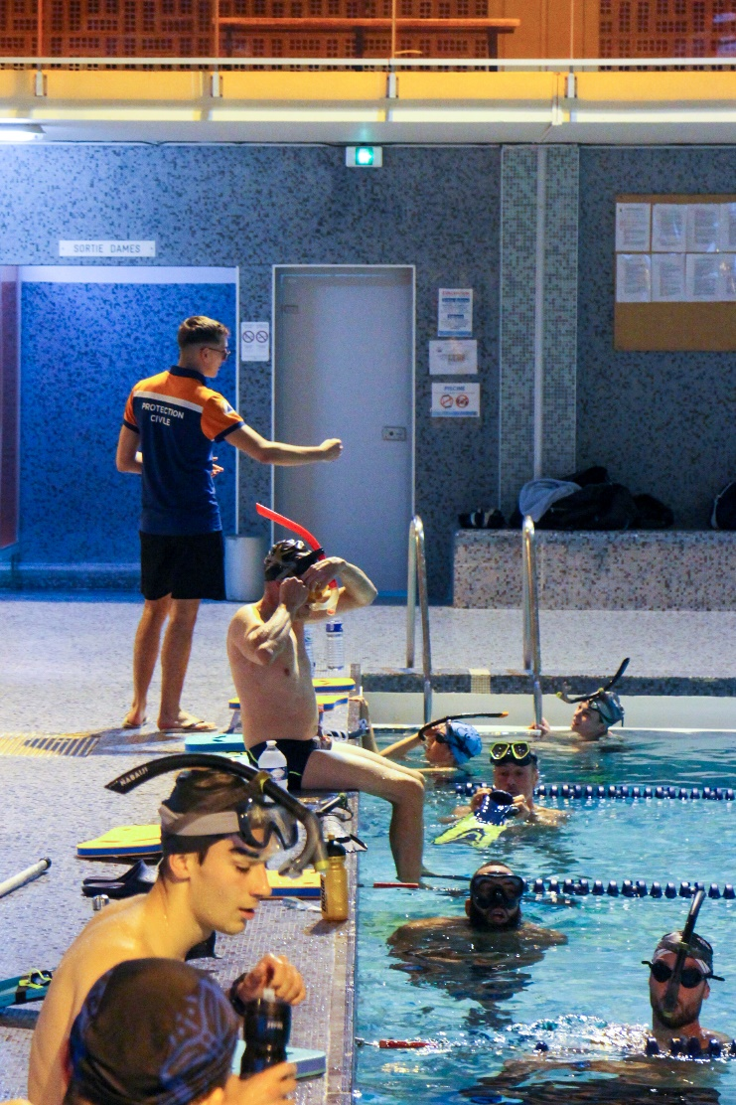
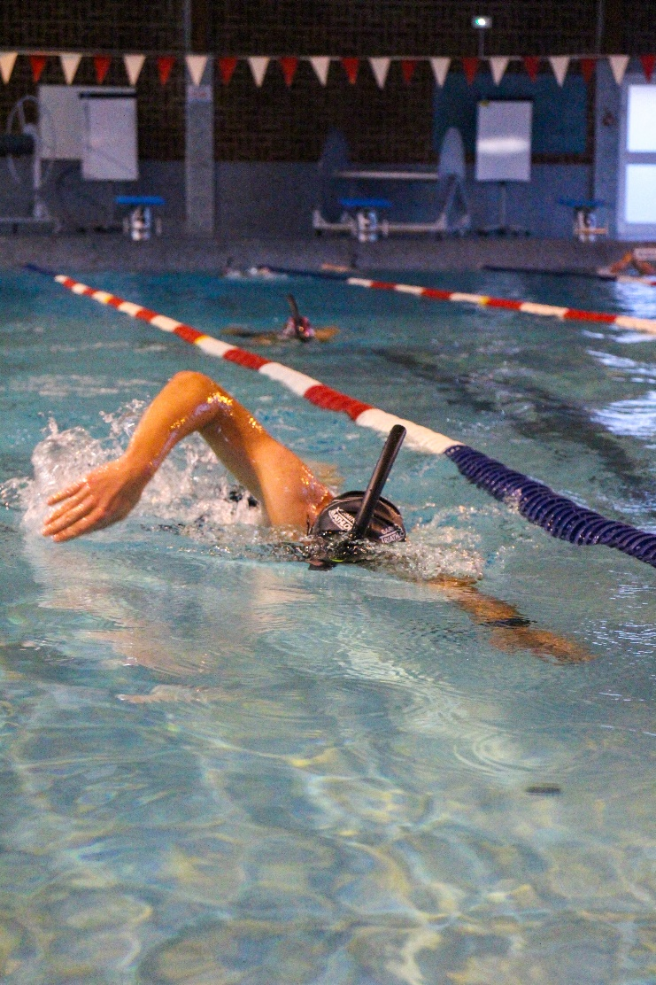

Bilan de la formation
Un tournant pour le BNSSA
Une session sept – déc 2022 au-delà des attentes
3 formateurs mobilisés à chaque séance
pré
20 inscrits en FI et 6 en FC
Notes:
Après un démarrage difficile, un tournant à la rentrée de sept 2022 : fréquentation record
3 formateurs mobilisés à chaque séance car une quinzaine de stagiaires réguliers (pic de 19 présents)
Mais … majoritairement des externes

Slide 7
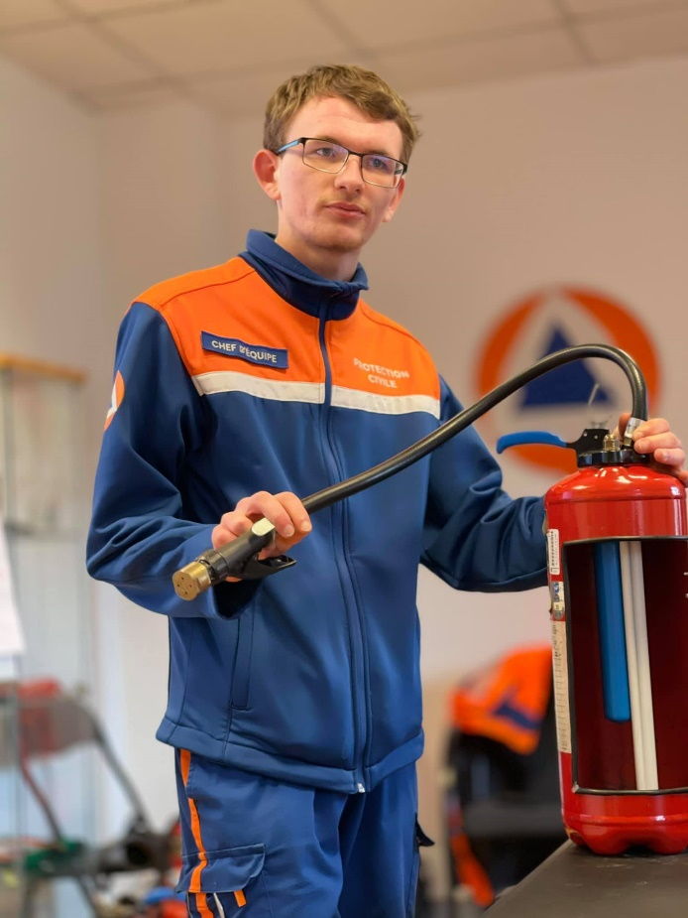
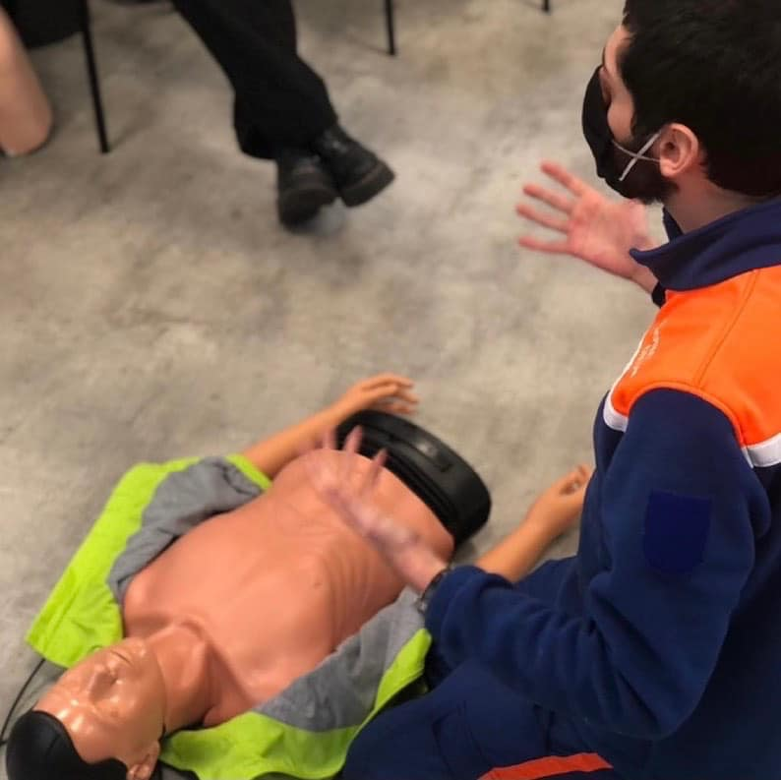
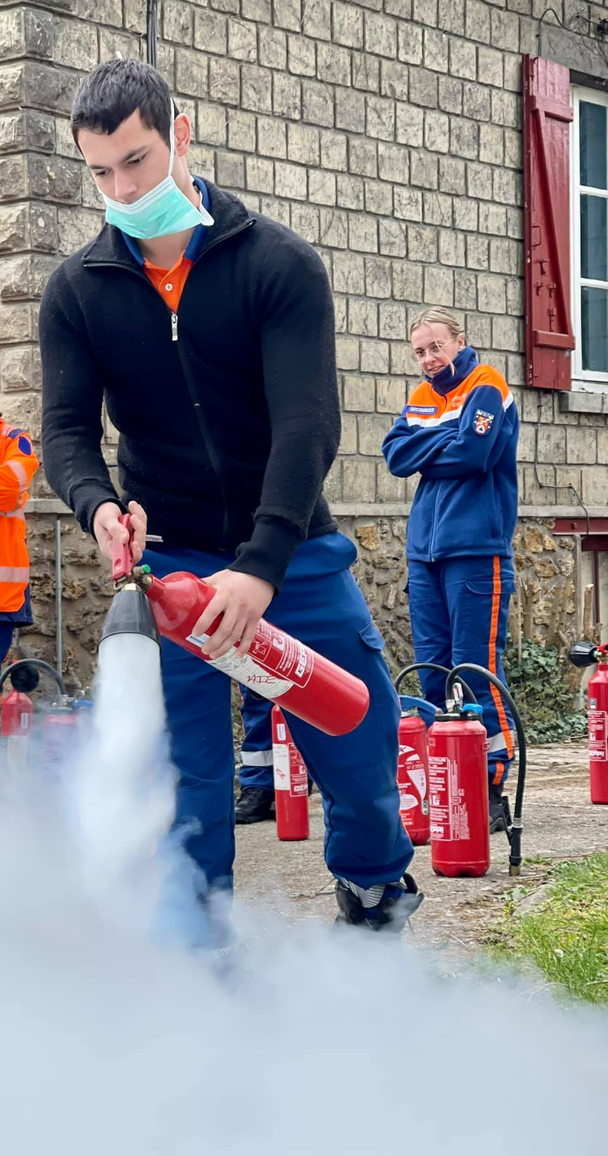
Bilan de la formation
Formation Professionnelle
pré
Multiplication des demandes en SST + PSE! (Luxant)
Notes:
Pérennisation des gros partenaires (ESCP, DTPJJ) + des nouveaux (institut Jeanne d’Arc, Luxant)
+ pérennisation des petits (dder Amin chiffres partenaires ayant fait en 2020 ou 2021 et ayant reconduit en 2022)
Des demandes pro de PSE!

Slide 8
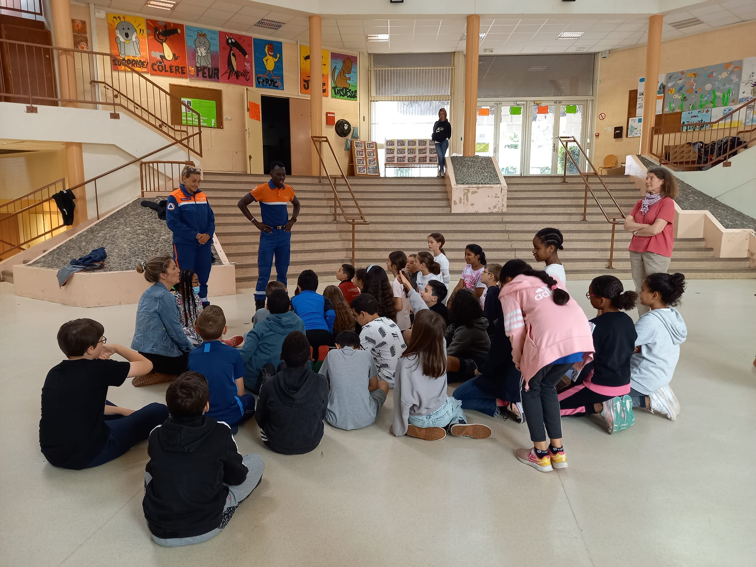
Bilan de la formation
Renforcement des actions auprès des scolaires et du très jeune public
pré

Slide 9
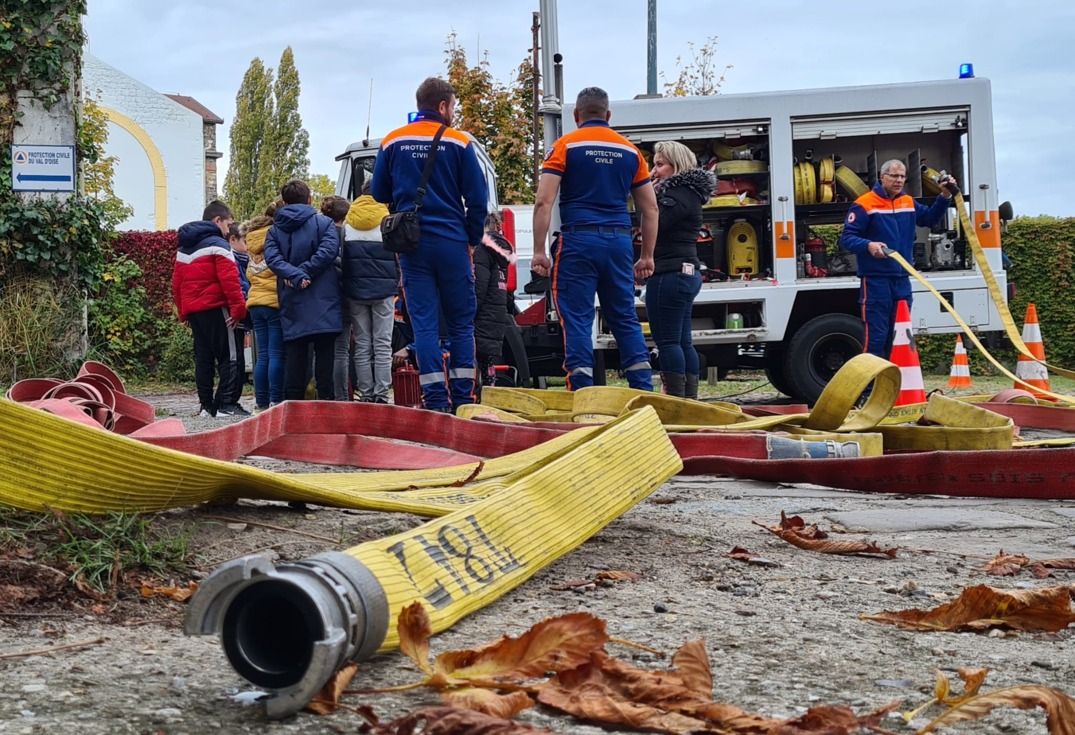
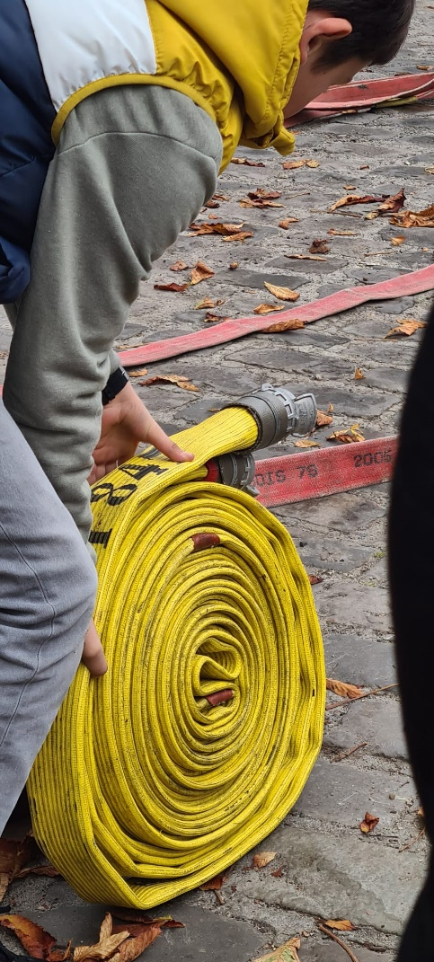
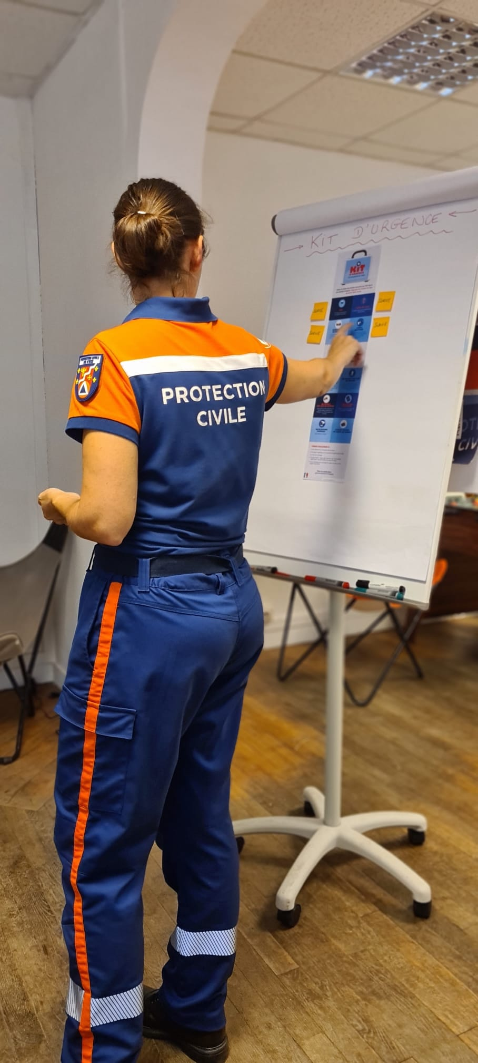
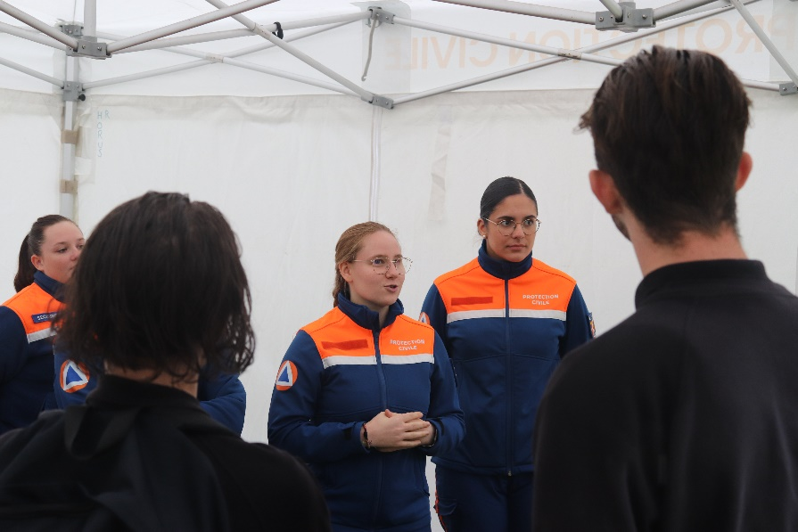
Bilan de la formation
Journée de la résilience
pré

Slide 10
Bilan des activités Formations
Avez-vous des questions ?

Slide 11
53ème
Assemblée Générale Ordinaire
Protection Civile du Val d’Oise
16 octobre 2021 – Menucourt

